Slide 1
DQJFAttacher1.2
-첨부파일 필터링-
신성혁

Slide 2
목차
개요
DQJFAttacher
설치
설정
단일 테스트 및 설정 예시
로그
Q & A

Slide 3
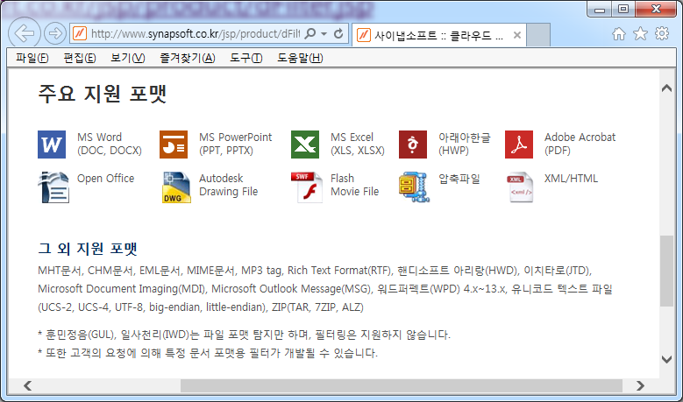
개요
파일 필터링
문서 내용(텍스트) 추출
Synap Document Filter 이용
문서 필터 가능 포맷
http://www.synapsoft.co.kr/jsp/product/dFilter.jsp

Slide 4
DQJFAttacher
DQJFAttacher
실제 접근이 가능한 경로에 대해 문서 필터 수행
local path, WEB_ROOT, SFTP/FTP ....
문서 필터 수행 결과는 수집결과 파일(DQ_DOC) 내 지정한 필드에 출력
다운로드 (JDQFAttacher 1.2.0.2)
http://release.diquest.com/index.php?mid=jdqfattacher_board
(DQ_DOC
(ID
BE000016
)ID
(FILE
..PAGE:1
파일 내용 ~~
)FILE
)DQ_DOC
....
내장
DBWatcher
collect
repository
(DQ_DOC
(ID
BE000016
)ID
(FILE
D:\file\doc\....
)FILE
)DQ_DOC
....
외부
수집 모듈
collect
filtering...
(JDQFAttacher)

Slide 5
DQJFAttacher
DQJFAttacher 1.2 특징
문서필터 4 버전
1.2 버전부터 사이냅 문서필터4 버전 적용
기존에는 문서필터 3 버전 사용
이전 버전 호환 불가
문서필터 업그레이드로 인해 이전 버전과 내부적으로 호환이 불가능
1.2.x.x 버전은 호환 가능
이전 버전에서 1.2 버전으로 교체 시, DQJFAttacher jar 파일과 문서필터 라이브러리 파일을 교체해서 사용해야 함
라이브러리 이름 변경
윈도우 라이브러리의 sn3win.dll 파일 -> snf_win.dll 로 변경

Slide 6
설치
DQJFA_DEPLOY-1.2.x.x.tar.gz
/conf
JDQFAttacher 설정 (jfattacher.conf)
내장 사용시 jfattacher.conf 파일 $IR4_HOME/util/filter 에 복사
/lib
DQJFAttacher.jar, jsch0.1.43_src.jar, 각 $OS에 따른 필요 library
내장 사용 시 lib 이하 파일을 $IR4_HOME/lib 에 복사 (덮어쓰기)
/log
jfattacher.conf 에서 log setting을 설정해주지 않으면 의미 없음
script 파일
문서파일 테스트 및 실행파일 (run.bat/sh)
Full_collect.bat파일을 임의로 생성해서 만들면 됨.
※ 주의사항
마리너에서 사용할 경우 마리너 자체에 포함된 lib, conf 파일은 최신의 문서필터링 릴리즈 본의 것으로 반드시 교체하여 사용해야 함

Slide 7
설정 (4/1)
JNI Filter Setting (7)
useJniFilter = true
true : Java version / false : C version
useWatchman = true ->외부 실행을 하는게 효율적.
필터링을 외부 java process 로 실행 (독립적으로 실행)
vmOption
useWatchman 옵션 사용 시 외부 java process vm-option
ex) vmOption = -Djava.library.path=D:\Mariner4\lib\win-x64
home
useWatchman 옵션 사용 시 DQJFAttacher의 home을 설정
bulkFactor = 1000
useWatchman 옵션 사용 시 bulkFactor 단위 필터링 수행
result_size = 0
limit result size, 0일 경우 파일 필터링 모든 결과 write
dq_attach_field(외장인 경우만)
DQDOC 파일에서 필터링 할 필드명 설정
ex) FILE_PATH , FILE_PATH_SFTP , FILE_PATH_HTTP
■ 외장 참조
■ 내장, 외장 참조
■ useWatchman
(내장 설정)

Slide 8
설정 (4/2)
Attached File Setting (7)
ext_delimiter=,
구분자 설정
ext_case_sensitive = false
확장자 대소문자 구분 여부
ext_m2_tagremover = html, jsp
tag remover 대상 확장자
ext_nofilter = txt
해당 확장자는 Synap 필터를 사용하지 않고 파일 그대로 읽어서 필터링
ext_ignore = jpg, avi, wmv, iso, cab, z
필터링 제외 대상 확장자
remain_filename = false
필터링 실패 시 DQ_DOC attatch 필드에 파일이름 출력 여부 설정
output_encoding = MS949
해당 옵션은 입력 DQDOC 파일의 인코딩(확장자)에 따르므로 설정과 무관
■ 외장 참조
■ 내장, 외장 참조

Slide 9
설정 (4/3)
HTTP & SFTP Setting (7)
http_read_timeout
http read timeout (default : 10초)
http_conn_timeout
http connection timeout (default : 3초)
max_download_size = 10240 (10M)
다운로드 파일 최대 크기
utf8_domain/euckr_domain
encoding시 utf-8/euckr로 encoding해야 하는 domain, 다수 개일 경우 ext_delimiter 에서 설정한 구분자로 구분
temp_directory
다운로드 파일 경로
file_name_encoding
파일 서버의 file name encoding 설정 (default : EUC-KR)
domain1, domain2
sftp connection info
ex) 58.72.188.69 22(포트) userid password

Slide 10
설정 (4/4)
Log Setting (2)
log_dir
log directory 지정, 지정해 주지 않을 경우 실행 경로에 생성
log_file
log filename 지정, 지정해 주지 않을 경우 dqjfattacher.log 이름으로 생성
Debug Setting (1)
print_filename = false
파일이름 출력 여부 설정

Slide 11
설정 (4/4)
Extra Setting (7)
ext_utf8
기술한 해당 확장자에 대해서는 필터링 시 utf-8 encoding을 따름
use_docuworks = false
DocuWorks (*.xdw) 확장자 파일을 필터링 할 경우
Windows 환경 local 파일만 가능, 반드시 DocuWorks 프로그램이 설치
remove_localfile = false
필터링한 파일 삭제 여부
cyberdigm_ip
사이버다임 파일 서버의 ip 설정
cyberdigm_port
사이버다임 파일 서버의 port 설정
cyberdigm_context
사이버다임 파일 서버의 context 설정
cyberdigm_debug = true
사이버다임 파일 다운로드시 로그 상세출력 설정

Slide 12
설정 : vm-Option
내장 DBWatcher
마리너 serverManagerSetting.xml
vm-option 설정.
<?xml version="1.0" encoding="UTF-8" standalone="yes"?>
<serverManagerSetting>
<logSetting logPeriod="7"/>
<network port="5005"/>
<server group="65" id="0" ip="localhost" name="adminServer" port="5555" prefix="servers/adminServer">
<runtime start-delay="30000" stop-delay="10000"
vm-option="-Djava.library.path=$IR_HOME\lib\win-x64"
xms="512m" xmx="1024m"/>
</server>
</serverManagerSetting>
serverManagerSetting.xml

Slide 13
설정 : vm-Option
외부 수집 모듈
Script(Full_collect.bat)
set JAVA_HOME="C:\Program Files\Java\jdk1.8.0_45"
set WORK_HOME="D:\DQJFA_DEPLOY "
set OS=win-x64
%JAVA_HOME%\bin\java -Djava.library.path=%WORK_HOME%\lib\%OS% -cp .;%WORK_HOME%\lib\jsch0.1.43_src.jar;%WORK_HOME%\lib\DQJFattacher.jar com.diquest.jnifilter.DQJFAttacher %WORK_HOME%\util\filter\jfattacher.conf ;%WORK_HOME%\servers\adminServer\collections\DQJFATTACHER\data\insert
full_collect(.bat/.sh)

Slide 14
설정 : Watchman
Watchman option (DQJFAttacher 1.1)
내장 DBWatcher/외부 수집 모듈 상관 없이 문서 필터링을 별도의 프로세스를 통해 독립적으로 실행
Watchman option 사용 이유?
필터링 중 특정 오류 시 마리너 서버도 강제 shutdown 되는 경우가 발생
오류로 인해 프로세스가 비정상 종료 시, 프로세스를 새로 생성하여 현재 문서를 건너뛰고 다음 문서부터 필터링 진행
관련 설정
vmOption : useWatchman 옵션 사용 시 conf 파일의 vmOption을 따름
home : 내장 DBWatcher($IR_HOME) / 외부 수집 모듈(script 실행 위치)
bulkFactor : bulkFactor 단위 필터링 수행
# JNI Filter Setting
useJniFilter = true
useWatchman = true
vmOption = -Djava.library.path=D:\Mariner3\lib\win-x64
home = D:\Mariner3
bulkFactor = 1000
result_size = 0
dq_attach_field = FILE_CONTENTS
....
jfattacher.conf

Slide 15
테스트
단일 문서 필터링 테스트
$JAVA_HOME : JAVA_HOME
$WORK_HOME : DQJFAttacher 실행 HOME
※ Window 일 경우 $WORK_HOME에 sn3win.dll 이나 snfwin.dll 파일이 존재해야 함
$OS : 동작하는 서버의 OS
option : test (단일 문서 필터링 테스트)
conf_file : 설정 파일 경로 (jfattacher.conf)
file_path : 필터링을 수행할 파일 경로
파일명에 공백이 포함되어 있을 경우 “” 사용
# linux-64
JAVA_HOME=/usr/local/jdk1.5.0_10
WORK_HOME=/home/username/jfattacher1.1
OS=linux_64bit
$JAVA_HOME/bin/java -Djava.library.path=$WORK_HOME/lib/$OS -cp .:$WORK_HOME\lib\jsch0.1.43_src.jar:$WORK_HOME/lib/DQJFAttacher.jar com.diquest.jnifilter.DQJFAttacher [option] [conf_file] [file_path]
full_collect(.bat/.sh)

Slide 16
테스트
DQ_DOC 문서 필터링
$JAVA_HOME : JAVA_HOME
$WORK_HOME : DQJFAttacher 실행 HOME
※ Window 일 경우 $WORK_HOME에 sn3win.dll 이나 snfwin.dll 파일이 존재해야 함
$OS : 동작하는 서버의 OS
option : 없음
conf_file : 설정 파일 경로 (jfattacher.conf)
dqdoc_path : DQ_DOC 파일 또는 디렉토리 경로
(DQ_DOC이 있는 경로.)
파일명에 공백이 포함되어 있을 경우 “” 사용
rem win-x64//rem은 주석구문.
set JAVA_HOME="C:\Program Files\Java\jdk1.6.0_45"
set WORK_HOME="D:\DQJFA_DEPLOY"
set OS=win-x64
%JAVA_HOME%\bin\java -Djava.library.path=%WORK_HOME%\lib\%OS% -cp .;%WORK_HOME%\lib\jsch0.1.43_src.jar;%WORK_HOME%\lib\DQJFattacher.jar com.diquest.jnifilter.DQJFAttacher conf_file dqdoc_path
full_collect(.bat/.sh)

Slide 17
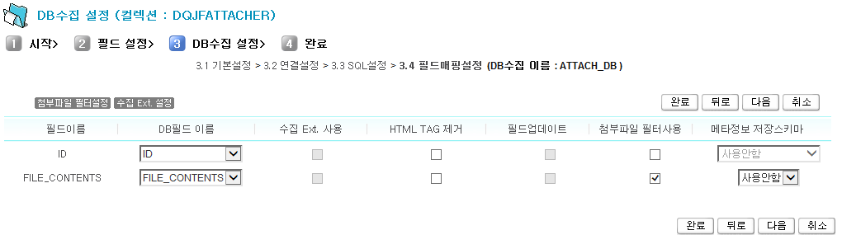
설정 예시
문서 필터링 설정
내장 DBWatcher
사용설정 : 컬렉션 DB 수집설정 > 필드매핑설정 > 첨부파일 필터사용 체크
설정파일 : $IR_HOME\util\filter\jfattacher.conf
외부 수집 모듈
사용설정 : full_collect 작성
설정파일 : full_collect 작성 시 지정한 [conf_file] 경로
set JAVA_HOME="C:\Program Files\Java\jdk1.6.0_45"
...
rem execute collect
...
rem copy the DQ_DOC files
copy ...\*.UTF-8 %IR_HOME%\servers\adminServer\collections\$coll\data\insert
rem execute document filtering
%JAVA_HOME%\bin\java..com.diquest.jnifilter.DQJFAttacher [conf_file] [dqdoc_path]
full_collect(.bat/.sh)

Slide 18
설정 예시 : WEB_ROOT & SFTP/FTP
# JNI Filter Setting
useJniFilter = true
useWatchman = false
vmOption =
home =
bulkFactor = 1000
result_size = 0
dq_attach_field = FILE_CONTENTS
# Attached File Setting
ext_delimiter=,
ext_case_sensitive = false
ext_m2_tagremover = html, jsp
ext_nofilter = txt
ext_ignore = jpg, avi, wmv, iso, cab, z
remain_filename = false
output_encoding = MS949
# HTTP & SFTP Setting
http_conn_timeout =
http_read_timeout =
max_download_size = 10240
utf8_domain =
temp_directory =
file_name_encoding = UTF-8
domain1 = 58.72.188.19 22 [user] [p/w]
domain2 =
# Log Setting
log_dir =
log_file =
# Debug Setting
print_filename = false
# Extra Setting
ext_utf8 =
file_name_encoiding
파일서버의 encoding
domain
파일서버 접속 정보
(DQ_DOC
(FILE_CONTENTS sftp://58.72.188.19:22/home/awfsome/file/google_main.html
)FILE_CONTENTS
(ID
sftp_1
)ID
)DQ_DOC
(DQ_DOC
(FILE_CONTENTS sftp://58.72.188.19:22/home/awfsome/file/HP-UX 내부구조와 시스템 튜닝.doc
)FILE_CONTENTS
(ID
sftp_2
)ID
)DQ_DOC
(DQ_DOC
(FILE_CONTENTS
http://58.72.188.19:28080/download/naver_news.txt
)FILE_CONTENTS
(ID
web_1
)ID ....
jfattacher.conf

Slide 19
로그
dqjfattacher.log
[ecode] message
[31108] Protected pdf
[33515] Protected hwp2000
[30103] Protected doc
[35042] Protected zip
[44001] Protected office2007
[30010] Protected xls
[34023] Protected open office
[50000] Protected ppt
[58032] Protected alz
[62002] Protected wordperfect
[61009] Protected 7zip
[33703] Wrong file size gz
[10726] Not 512byte*n ole file size
[30506] Wrong summary Info size hwp3
[31028] Wrong archive size R18
[10509] File size is zero
[33401] Not supported file format - HunminJungem File
[40101] Not supported file format
[58003] Open failed ALZ
[61003] Open failed 7zip
[10770] File Name is null in ole open file
[10771] File is null in ole open file
[10772] File not Found in ole open file
[46001] SN3MFI open Failed for extracted file from doc
[46002] Extracted open file failed from docx
[46003] Extracted xml parsing error from docx
[30101] Read error FIB infomation
[30102] Not supported word version
[47001] SN3MFI open failed for extracted file writing from ppt
[47002] Extracted file open failed from pptx
[47003] Extracted xml parsing error from pptx
[45001] SN3MFI open failed for extracted file writing from xls
[45002] Extracted file open failed from xlsx
[45003] Extracted xml parsing error from xlsx

Slide 20
로그
dqjfattacher.log
형식
40101 >> Not supported file format
현재 문서 필터링을 지원하지 않는 format의 파일
10509 >> File size is zero
실제 path에 해당하는 파일 확인
sftp/ftp 일 경우
[group_65..._adminServer.log] SftpException : No such file : [path]
그룹로그 : No such File : [path], dqjfattacher.log : File Size is zero 에러 뜸.
SftpException 및 10509 에러가 발생할 경우 파일서버의 encoding 확인
DQJFAttacher의 default file_name_encoding은 EUC-KR이므로, 다를 경우 [file_name_encoding] 설정 (jfattacher.conf)
[2014-07-21 16:20:36] << [path] >> [error_code] >> [error_message]
[2014-07-21 16:20:36] << ..\한글.pptx.cld+ >> 40101 >> Not supported file format
[2014-07-22 15:04:42] << ..\한글.doc >> 10509 >> File size is zero

Slide 21
로그
dqjfattacher.log
is not local file and http url
해당 path가 존재하지 않거나, 기본적인 형식이 올바르지 못한 경우
[2014-07-22 17:20:59] << [path] >> is not local file and http url

Slide 22
실제 Erro가 난 경우.
window의 경우 MARINER4의 lib에 win64를 읽어오지 못해서
win64에 있는 파일(sn3fjni.dll, sn3win.dll, snf_win.dll)을
Mainer4의 폴더에 놔 두어야함.(ex lib과 동일 선상에 위치시켜놓음)
2. 마리너 serverSetting.xml에 vm-options설정과 JFattacher의
Jfattacher.conf 에 vm-options 설정을 동일한 경로로 설정하기.
3. 이 두 가지의 설정들이 파일을 찾아가는 경로를 방해하기 때문에 설정 시에 잘 확인하기.
temp_directory
다운로드 파일 경로
file_name_encoding
파일 서버의 file name encoding 설정 (default : EUC-KR)

Slide 23
실제 Erro가 난 경우.
1. <rawStack : java.io.UnsupportedEncodingException: __ATT__TMP
- OS의 파일이 DQ_DEPLOY에 있는 파일과 다를때!!!
conf파일에서 세팅을 할때, workhome이 바라보는 곳에 있는 OS 의 dll파일이 DQ_DEPLOY의 dll파일과 일치 하지 않을때!!! 나타나는 에러.
2. [2019/08/23 14:09:15,INFO]Error: Could not create the Java Virtual Machine.
- CONF파일에서 JAVAHOME을 이용해 프로세스를 접근할때 –cp로 처리를 하지 않은 경우에 나는 에러.

